Slide 1
４ 日本企業の雇用システム
2016年度「企業論」
川端 望

Slide 2
システムとしての日本的経営
雇用システム：長期雇用と年功序列（本章）
サプライヤー・システム：系列関係（５章）
コーポレートガバナンス：メインバンク・株式持ち合い関係と経営者企業（6章）

Slide 3
本章の構成
4-1 年功序列の問題性
4-2 生活給としての電産型賃金と職務給導入の挫折
4-3 能力主義管理と職能資格制度
4-4 能力主義管理の年功的運用の行き詰まり
4-5 成果主義管理（職務の成果給）：改革の試みとその問題点
4-6 小括

Slide 4
4-1 年功序列の問題性

Slide 5
日本的経営「３種の神器」論
終身雇用
年功賃金
＿＿＿＿＿
→雇用関係が日本の企業システム理解の鍵である
雇用関係の多面性
採用－昇進・異動・昇給－退職
この講義では入職後の処遇を中心とする（が採用，退職が大事でないというわけではない）

Slide 6
年功序列とは
年功序列の二つの意味
元来の意味（氏原[1966]）：年齢・勤続を基礎とする経営管理の階層的組織と給与
現在通用している意味：年齢・勤続とともに上昇する賃金（右肩上がり賃金カーブに表現される）
では，生産性などの経済的要因と無関係に年齢や勤続が評価されているのか？労働者のインセンティブは？
知的熟練論はTCEの論理で経済的合理性ありとしたが，説明に失敗した。では，どう説明するか？

Slide 7
基礎知識：賃金形態の分類基準
経済学の理論的規定は直接に賃金形態とは結びつかない
賃金＝労働の限界生産性（ミクロ）？
賃金＝労働力の価値（マル経）？
遠藤[2005]による分類をベースに範式化する
＝何に対して賃金を払うか
→人を仕事に，または仕事を人に割り当てる関係
下線が引かれてる２項が論理的に先に決められる（次スライドで実例を挙げて説明）

Slide 8
賃金形態：何に対して払うのか（１）
人の属性に対して支払う形態
A)仕事→人＝賃金 （例：年齢給）
人の属性に対して賃金を支払うとともに，人にみあった仕事を持ってくる
人を何によってどう評価するかが問われる
仕事が必要とする労働量と供給される労働量がバランスしない可能性
仕事の生み出す付加価値と賃金が連動しない可能性
B)仕事←人＝賃金 （例：職能給）
仕事に必要な属性を想定して人を割り当て，それに賃金をつける
仕事に即した人の属性評価が適切かが問われる
A)ほどではないが，仕事の生み出す付加価値と賃金が連動しない可能性

Slide 9
賃金形態：何に対して払うのか（２）
職務の価値に対して支払う形態
人→仕事＝賃金 （時間給，職務給）
仕事に，その価値に応じた賃金をつけるとともに，人を割り当てる
仕事の価値を適切に評価しているかどうか問われる
評価が適切なら仕事の生み出す付加価値と賃金は連動する
人を評価することの妥当性は問題となりにくい
仕事とそれを遂行する人の属性が適合しているかどうかが問われる

Slide 10
賃金形態：何に対して払うのか（３）
職務の成果に対して支払う形態 （個人歩合給，集団能率給）
人→仕事の成果＝賃金
仕事の成果に対して賃金をつけ，成果を達成した人に支払う
ある成果が期待される仕事に人をつける
期待される仕事の成果が実行可能であり，その価値が適切に評価されているかどうかが問われる
上記の評価が適切なら仕事の生み出す付加価値と賃金は連動する
期待される仕事の成果と，それを期待される人の属性が適合しているかどうかが問われる
＿＿＿＿＿＿＿＿＿＿＿＿＿＿適切に評価しているかどうかが問われる

Slide 11
日本の賃金形態：何に支払っているのか
日本の賃金は，何に支払っているのかあいまいで，一目では分からない場合が多い
産業・企業規模 |  |  |  |  |  |  | 合計 | 賃金表がある 計 |  |  | 賃金表がない | 不明
 |  |  |  |  |  |  |  |  | 基本給のすべてに賃金表がある | 基本給の一部に賃金表がある
 |  |  | 調査産業計 |  |  |  | 100.0 | 68.4 | 62.2 | 6.2 | 30.0 | 1.6
 |  |  | 1,000人以上 |  |  |  | 100.0 | 88.9 | 80.5 | 8.4 | 10.5 | 0.6
 |  |  | 100～999人 |  |  |  | 100.0 | 78.5 | 69.9 | 8.6 | 20.8 | 0.7
 |  |  | 300～999人 |  |  |  | 100.0 | 84.1 | 75.8 | 8.3 | 15.6 | 0.3
 |  |  | 100～299人 |  |  |  | 100.0 | 76.8 | 68.1 | 8.7 | 22.4 | 0.8
 |  |  | 30～ 99人 |  |  |  | 100.0 | 64.1 | 58.9 | 5.2 | 34.0 | 1.9
平成21年度『就労条件総合調査』厚生労働省。

Slide 12
4-2 生活給としての電産型賃金と，職務給導入の挫折

Slide 13
4-2-1 「査定とジェンダー・バイアスを伴った生活給」 としての年功賃金

Slide 14
「査定とジェンダー・バイアスを伴った生活給」説の概要（１）
本講義は，この説がおおむね正しいという見地である
戦後直後は明示的なものであり，やがて暗黙の，事実上のものに変わっていった。以下，歴史的経過の点検によって証明する。
会社は，コア（中核）とみなした従業員に，生計をまかなうことのできる給与と退職金を支給する
コアとみなす範囲（野村[2007])(図表4-1，4-2）
第二次大戦前：男子社員・準社員
第二次大戦後：正規雇用の男子幹部社員・事務員・技術員・技能員，程度を減じて女子事務員・技能員
生計費は男子が会社ではたらいて妻子を養うという前提で想定される
生計費は年齢とともに上昇すると考えられるので，生活給も年齢とともに上昇する（右肩上がりカーブ）
学卒一括採用と長期雇用が主流であれば，年齢に応じた右肩上がりと勤続に応じた右肩上がりはほぼ等しくなる
退職金の起源は老後の生活への配慮であり，その分だけ若年時の賃金は安くされる
昇進競争，人事査定は存在する（後述）

Slide 15
「査定とジェンダー・バイアスを伴った生活給」説の概要（２）
生活給における仕事・賃金・人の関係
仕事→人＝賃金 （人に賃金をつけた上で仕事を割り当て）
賃金は人の属性(＿＿＿＿＿＿＿＿＿＿＿＿＿)に対して支払われる
人と仕事の関係が原理的にあいまい。
右肩上がり賃金・長期雇用の効率性と履行可能性
技能が形成されるから，あるいはそれを促すから賃金が勤続とともに上がるという説（知的熟練説）に証拠はない
むしろ，会社は，賃金を勤続とともに上げざるを得ないから，次第に難しい仕事に配置して技能形成を求める(野村[1994]）
会社は，賃金と仕事の関係があいまいであることにより，賃金総額をコントロールする余地を確保する
従業員は，賃金が長期にわたって上がり続けることを期待できる限りにおいて，配置の柔軟性を受容する

Slide 16
日本における生活給規範の確立：電産型賃金
前提：戦後労働運動の成果
ブルーカラー・ホワイトカラーの身分的差別撤廃
電産（日本電気産業労働組合協議会）型賃金の特徴（大原社会問題研究所ＤＢ）
権利としての賃金思想
年齢・勤続等客観的な基準で各人の賃金を決定する
労働時間と賃金の関係を明確化して基準労働賃金と基準外労働賃金を区分
最低生活保障の原則を確立。物価水準と＿＿＿＿＿係数という根拠を持って生活保障給を算出。

Slide 17
電産型賃金体系
基準労働賃金
基準外労働賃金
地域賃金
基本賃金
特殊勤務手当
特殊労働賃金
超過労働賃金
勤務給
能力給
生活保障給
居住地制限手当
僻地勤務手当
特別勤務手当
作業手当
特殊労働手当
当直手当
時間外手当
本人給
家族給
基本給

Slide 18
電産型賃金の生活給規範における独自のバイアス
家族給は，夫が妻と子どもを養うという想定で計算された
いまから見れば，生活給思想にはジェンダー・バイアスがかかっていた
会社は男子正社員のみを，右肩上がり賃金の対象とできた
電産型賃金では，組合は査定を排除せず，査定に関する基準も持たなかった（遠藤[1999]）
能力給は許容して（基準賃金の20%程度），会社の査定に委ねた
性格評定も排除されなかった

Slide 19
生活給の変質と規範としての残存
人事査定が本格化すると，査定つき生活給となった
労働組合は，日教組の勤務評定反対闘争(1957-59年)から批判的になる
組合の査定抑止効果は官公労では強く，それ以外ではあまりなかった
日本経済が成長し，生活が多様化するとともに生活給の基準は曖昧になった
エンゲル係数から単純に生活費を算出できなくなった
生計費の計算が曖昧になり，査定がついたにもかかわらず，生活給の規範は残った。今日もまったく否定されてはいない
生活給規範：＿＿＿＿＿＿＿＿＿＿＿＿＿＿＿＿

Slide 20
4-2-2 職務給のしくみと，その導入の挫折

Slide 21
職務給とは何か
職務給の定義
職務の価値に対して支払う賃金であり，より具体的には職務分析制度を持つ賃金
人→仕事＝賃金 （仕事に賃金を付け，仕事に人を割り当て）
職務給の設定
職務分析：職務の構成要素を体系的に調査・分析
原点はテイラーの時間・動作研究
職務記述：職務の作業様式について記述
職務分類：職務記述書を基礎に職務をグレードに格付け
職務評価：各グレードに対応する賃金率の幅を決定
職務の梯子（job ladder)の設定
昇進ラインの基準かつ降格ラインとなる(前章図表3-5)

Slide 22
職務給の性格とバリエーション
「職務給＝賃金制度近代化の王道」説
職務と対応しない年功賃金克服の手段
作業の標準化，生産管理と結合した労働コストの体系的な管理
客観性と公平性。同一＿＿＿＿＿＿＿＿＿を実現しやすい
単一レートならば，賃金は，職務の価値によって決まり，誰が遂行するかは関係ない
アメリカでは，組合が存在する企業のブルーカラーに多い
範囲レート職務給ならば，同一職務の範囲内で，業績や年功によってある程度賃金が変動する
アメリカでは，ホワイトカラーに多い

Slide 23
アメリカの単一レート職務給における査定排除
ブルーカラー職場における単一レート職務給と先任権の結合＝査定の排除
組合企業における先任権の利用（1948-54年）（ジャコービィ[1985=1989]287頁による）
アメリカの労働組合運動が背景に
恣意的評価に徹底抗戦
解雇そのものにはそれほど抵抗しない
 | 先任権を利用する | 先任権が決める
レイオフ | 99% | 73%
再雇用 | 81%
昇進 | 73% | 38%

Slide 24
アメリカの範囲レート職務給における査定
ホワイトカラー職場における範囲レート職務給は査定を伴うが，一定の規制がかかっている（遠藤[1999]）
人事査定を実施する前提として，＿＿＿＿＿＿が必要である
人事制度の差別性が裁判で争われる場合，職務分析がおこなわれていなければ会社が敗訴する
「査定はしょせん主観」とはみなされていない
査定結果は通知され，通知した事実が文書で確認される
通知したことの本人確認サインがなければ，訴訟で会社が不利となる

Slide 25
日本における職務給導入の試みと挫折
1950年代半ばから60年代前半にかけて導入を試みるもあまり定着せず
日本における慣行・規範との矛盾
職務の境界が明確でない上にしばしば変動する
勤続に伴う昇給・昇進があるべきとする生活給規範が職務給では否定される
単一レート職務給では，職務が高い評価のものに変わらなければ昇給できない
職務給では＿＿＿＿＿＿＿＿＿＿＿＿＿＿＿＿，上に空きがなければ昇級（職務のランクが上がること）と昇給ができない

Slide 26
4-3 能力主義管理と職能資格制度

Slide 27
4-3-1 能力主義管理と職能資格制度のしくみ

Slide 28
能力主義管理の謎（１）
日本の大企業は，1960年代後半以後，盛んに能力主義管理を導入した。すでに人事制度はかなりの程度能力主義になっている。
にもかかわらず，1990年代以後，日本の人事制度は「 ＿ である」（からだめだorからよい）と評価されている。なぜなのか？
もし，「制度は能力主義，実態は ＿ 」ということが起こったならば，それはなぜか？
＿＿＿＿＿がなかなか変化しない理由は何か。それが今も存在し続けているならば，仮に制度だけ「能力主義」または「成果主義」にしても，そのとおりに機能するのだろうか？

Slide 29
能力主義管理の謎（２）
日本の年功的処遇をめぐる対立したイメージは，なぜ生じるのか。どちらかが間違っているのか，それともどちらもある条件のもとでは妥当するのか。それはどのような条件で，対立したイメージはどのような関係にあるのか
競争不在で能力・成果向上へのインセンティブがない？
過労死を招くほど激しい競争に追い立てられている？
労働市場に流動性が不足しているから非効率？
長期雇用関係があるからこそ技能が蓄積されて効率が上がる？

Slide 30
職能資格制度による能力主義管理
職務ではなく，＿＿＿＿＿＿＿＿の相対価値を測定
職務分析・記述・分類を行う（職務給と同じ）
必要な＿＿＿＿＿＿＿＿の程度を職能資格の序列に表現し，社員ひとり一人を格付けする（図表4-3）
職能資格のランクは，職務横断的に決められる
入社時のランク，平均的な到達ランクは，学歴や職種（ブルーとホワイト）によって異なる
資格によって職能給を決定する
資格と職位（役職）をリンクさせる
仕事←能力・人＝賃金

Slide 31
職能資格制度における昇給・昇格・昇進（１）
資格と職位（役職）
資格：職務遂行能力のランク：これに職能給がつく（基本的な給与決定要因）
職位（役職）：係長，課長など職務上の指揮命令系統の地位（役職手当がつく場合もあるが，基本的な給与決定要因ではない）
昇給・昇格・昇進
昇給：理由を問わず給料が上がること
昇格：資格の上級への移動→職能給が昇給する
昇進：職位（役職）の上級への移動

Slide 32
職能資格制度における昇給・昇格・昇進（２）
一定の能力要件を満たせば昇格・昇給できる（図表4-4）
資格と職位（役職）は対応しているが，１対１ではないことが多かった（図表4-5）
職位（役職）の定員は，職務遂行のあり方から限られてくる
資格の定員は定められることが望ましいとされたが，絶対評価の方が定義上合理的だし，実務上も柔軟にできる
職務給を困難にした昇進・昇給頭打ち問題の解決
能力要件を満たせば昇格・昇給できる
この解決のため，資格等級毎の定員はあいまい（または柔軟）にされることが多かった

Slide 33
職能資格制度における昇給・昇格・昇進（３）
「仕事←能力・人＝賃金」範式に潜む問題
仕事(職務)のランク＝能力のランク＝賃金のランクが想定されているが，ずれる可能性もある
ある人の能力がCランクからBランクに上がったと認められた場合（ランクはA>B>Cとする）
出発点：仕事C←C能力要・C能力の人＝Cランク賃金
例1：仕事B←B能力要・B能力の人＝Bランク賃金
能力向上により資格がCからBに昇格して，職位も重要な仕事を任されるB(たとえば課長)に昇進する。給与もCからBに上がる
例2：
能力向上により資格がCからBに昇格したが，適当なポストがないので同じ仕事を続けている。何かおかしい。

Slide 34
職能資格制度の実際
元来，＿＿＿＿＿＿がなされていることが必要だが，実際にはなされないケースが多数発生
仕事←能力・人＝賃金 のはずが
仕事･･･能力・人＝賃金 になる
職務分析をしないと，能力の基準が曖昧になる
何によって能力の高低を定めるのか
何によって，異なる職務間での必要な能力の差を判断するのか
明示的な年齢給・勤続給・基準不明の「基本給」などを持つ会社も残存

Slide 35
能力主義管理における査定の特徴（１）（遠藤[1999]）
能力主義管理では能力の評価が必要：人事査定（または人事考課）
成績・能力・情意の三大要素
成績・能力の査定：技能形成されてもあいまいにしか測定できない
職務分析が不活発で，職務があいまい→職務遂行能力があいまい→査定基準があいまい
職能資格基準を細かくするなどの努力をする会社もあったが(図表4-6)，それでも問題は残った。
情意考課
性と信条による差別の誘発
近年でも訴訟が起こっている

Slide 36
能力主義管理における査定の特徴（２） （遠藤[1999]）
公平な手続きの欠如
1980年代までは結果の未通知が過半。現在はかなり改善しているはず。
前任の上司の査定結果を後任者が参照する。
もっとも無難な査定は前任者のとおりにすること。周囲から突出した評価をしないことがよいこととされる。
しかし，問題ある評価も，誰も突出してただすことがなくなる
いったん性や信条で評価してしまうと，それがずるずると続く
いったん低能力というレッテルを貼られると，それがずるずる続く

Slide 37
能力主義管理のもとでの「能力」とは？
実際に求められた「能力」
仕事に必要なことを柔軟に（無限定に）引き受ける能力
何でも （何が仕事になるか決まっていない）
どこまでも （どこまでが各人の仕事か決まっていない）
すすんで，言われる前に （何が仕事になるかは事前に決まっていない）
その直接の根拠：職務の「柔軟性」＝あいまいさ
生活態度としての能力（熊沢[1995]）：私生活よりも会社の要請を上位に置く態度
私生活よりも会社の要請を上位に置く
配置転換，転勤，出向の命令に摩擦を起こさずしたがう
突然の残業，休日出勤， ＿ 残業にも「柔軟に」応じる

Slide 38
能力主義管理の柔軟性（flexibility）への評価
1970-80年代には，日本の能力主義管理は，欧米の生産職場における職務給・先任権システムと対比して，柔軟性による高い効率を生むと評価された
職務給と先任権システムでは，職務が細分化されると配置は硬直化する
割り当てた職務以外の仕事はさせられない
昇進の候補者は限られ，レイオフの順序は厳しくルール化されている
職能給ならば，配置転換を通した訓練と雇用の微調整が可能である
仕事と賃金が強く結びついていない
加えて，労働法制と労使関係の助け

Slide 39
年功＋能力評価によるホワイトカラーの昇進競争
キャリアの一定時期から昇進競争が激しくなる
昇進の三層構造（今井・平田[1995]）
学卒一括採用。採用年次別昇進管理
競争相手は主として「同期」に限られる
初期キャリア＝一律年功型
入社後数年間，昇進は一律処遇
中期キャリア＝＿＿＿＿＿＿＿＿＿型
昇進の早い者と遅い者に分かれる
後期キャリア＝＿＿＿＿＿＿＿＿＿型
昇進しない者の出現。ランク差も大きくなる

Slide 40
4-3-2 能力主義管理の年功的運用

Slide 41
職能資格制度の年功的運用
主要形態：昇格の年功的運用（図表4-7）
40歳程度まで，厳しく差をつけた選抜を控える傾向
資格と役職の結合関係がルーズに。資格定員をなくす傾向。
役職がないのに昇格（昇進なき昇格＝昇給）
補完的措置：長でなくても「部長格」「課長相当」などとする（図表4-8）
副次的形態：部下なし管理職の増設（名目上の昇進）
専門職制度の名目化
専門職の職務をきちんと設定せず，名目的昇進に利用
何が受容され，何が受け入れられなかったか
男子正社員は，「能力による競争」の理念は一般論として受容（競争することは受け入れられた）。実際に同期間昇進競争をした。
右肩上がり賃金カーブの変更は認めず，会社も否定できなかった （ ＿ 規範の存続）
「能力」がある男子正社員は，みな昇給させられるべきとされ，会社も否定できなかった

Slide 42
職能資格制度の年功的運用の二つのあらわれ方
１）（主要形態）職位（役職）では昇進しないが，職能資格では ＿＿＿＿＿＿＿＿＿＿＿＿＿＿＿＿ （左図）
２）（副次的形態）昇進も昇格も昇給もするが，昇進は名目的なもので実際の職務に即していない（右図）
職能資格 | 職位
1級 |  |  |  | 次長 | 部長
2級 |  | 係長 | 課長
3級
4級
5級 | 主任
6級
職能資格 | 職位
1級 | 部長，部下なし部長，部長補佐など
2級 | 次長，次長待遇，次長補佐，上席調査役など専門職など
3級 | 課長，調査役など専門職
4級 | 係長
5級 | 主任
6級

Slide 43
年功的運用の意味するもの
能力（という名目での年功的評価）と職務が一致しない
仕事←能力・人＝賃金 のはずが
仕事･･･能力・人＝賃金 になる
例1：仕事B？・・・B能力？・B能力の人？＝Bランク賃金
例2：仕事C？･･･ C能力?・B能力の人?＝Bランク賃金
職務と能力と賃金の対応関係がまったくあいまい
事実上，現にいる人にあわせて仕事を持ってくる
仕事・・・（能力）人＝賃金 に
例： Bランク能力の人?＝Bランク賃金←・・・Bランクの仕事？
年功的に賃金を上げざるを得ない人に対して，それに見合っていそうな仕事を割り当てる。しかし，職務分析をしていないので対応関係はあいまい

Slide 44
職能資格制度の年功的運用における労働と賃金の関係（１）
個々の労働者について
労働による給付と賃金の関係をバランスさせる基準がない
男子正社員であれば，企業は右肩上がり賃金カーブを前提に人事管理を行わざるを得ない
対処：長期勤続を想定して，簡単な仕事から難しい仕事へと徐々に移して，賃金に見合った貢献を求める。訓練も行って技能を形成する
会社は，年齢・勤続とともに賃金を上げざるを得ないので，次第に難しい仕事に配置して技能形成による貢献を求める
入社年次別に昇進速度と賃金差の相対評価をして競争を促す

Slide 45
職能資格制度の年功的運用における労働と賃金の関係（２）
労働者総体について
会社は総人件費を管理する
従業員規模を拡大できる状況下では，年功的賃金カーブでも平均労働コストを抑えられる
昇進するほど処遇が一律昇進でなくなる
給与の低い若年層の割合が増える
労働と賃金を個々の労働者についてバランスさせなくても，会社全体としてバランスさせればコーディネーションと＿＿＿＿ ＿＿＿がうまくいくことはありうる

Slide 46
能力主義管理の年功的運用における協力の組織化＝組織コミットメントの引き出し（１）
職務の曖昧化，職務と賃金の分離
転勤を含む労働者の柔軟な配置が強い抵抗を受けなかった
配置転換が賃下げに結びつくおそれが薄いため
妻と子どもは当初は夫とともに引っ越し，続いて＿＿＿＿＿という解決方法が発見された
合理化の推進が強い抵抗を受けなかった
技術進歩が仕事の喪失・賃下げに結びつかないため
職能資格（昇格）と役職（昇進）の分離
長期勤続によって，仮に役職になれなくても職能資格はアップできるために，男性正社員の意欲を引き出せた（主形態）
企業によっては役職も必要以上につくり出した（副次形態）
細かい差を付ける査定で同期入社の男子正社員間の競争を促進したために，怠慢を防ぐことができた
ある段階まで絶対評価になるため，従業員間協力を引き出せた

Slide 47
能力主義管理の年功的運用における協力の組織化＝組織コミットメントの引き出し（２）
男性正社員の企業アイデンティティの確保
転職の困難
終身雇用慣行と年功賃金規範に支えられ，男性正社員が所属する会社にアイデンティティを持つ（持たざるを得ない）
「会社にお世話になっている」→生活態度としての能力（組織コミットメント）
企業内労働組合の交渉力の弱さ
経営側に対抗するのではなく協調し，紛争なき問題処理を促すのが企業内労働組合の役割になる
労働組合役員経験者が出世するコースの設定がこれを保証

Slide 48
能力主義管理の年功的運用の成果は何だったか（１）
出所：宮本[2004]145頁を一部改変。
？
協力的労使・従業員関係
柔軟な職務編成
（曖昧な基準の査定を通した同期入社間競争）
昇格と昇進の分離
賃金と職務の分離
職能資格制度
男性正社員に対する終身雇用規範

Slide 49
能力主義管理の年功的運用の成果は何だったか（２）
組織コミットメントの引き出しによる効果（前述）
技能形成
技能形成促進効果はあった。
それは，テクニカルに見れば企業特殊的なものも一般的技能もあったが，いずれも企業特殊的であるかのように評価された
技能の成果の会社への帰属の許容
技能と個人の報酬との結びつきは緩く，あいまいだった
技能はむしろ，みんなのもの＝会社のものとみなされ，その利益は会社に帰属し，男子正社員はそこから（妻と子どもをやしなう）生活給をもらう（べきとする）方式が正当化された

Slide 50
4-3-3 女性と非正規の排除という補完要因：身分とメンバーシップによる雇用

Slide 51
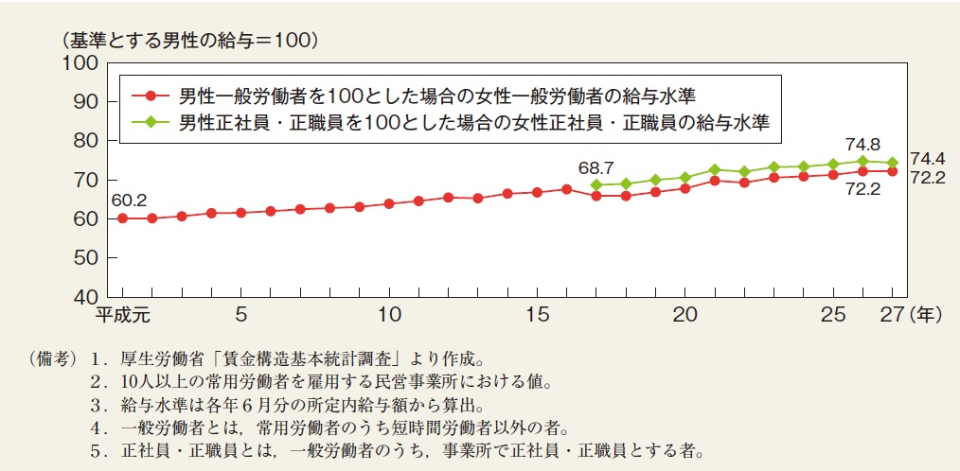
女性の相対的低賃金による補完(1)
性別・平均所定給与格差の推移（第3章図表も参照）
出所：内閣府 [2016]。

Slide 52
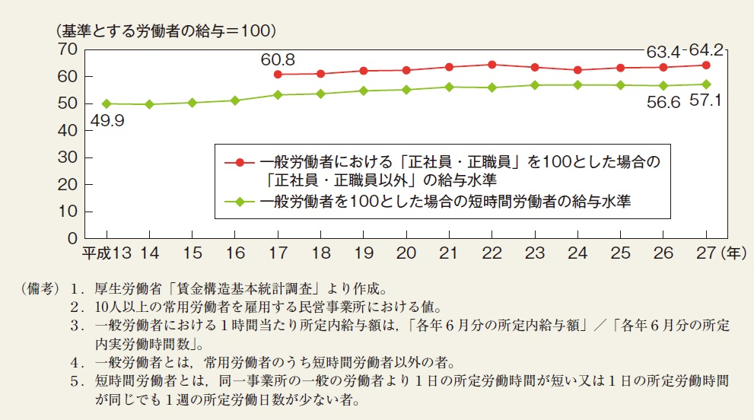
女性の相対的低賃金による補完(2)
性別・平均所定給与格差の推移（短時間労働者）
出所：内閣府 [2016]。

Slide 53
女性の相対的低賃金の理由
賃金格差要因の分析（中田[2002]）
パート労働者の比重の高さ。ただしパートにおける男女格差は小さく，かつ1990年代に改善傾向にある。
正社員における男女格差。大企業ほど大きく，90年代の改善も限定的。
学歴は平均教育年数では＿＿＿＿＿＿＿＿＿＿＿，学問領域差が職種に反映→低賃金職種に女性が集中
同一職種・同一年齢でも男女格差が年齢とともに広がる
査定を通した年功的処遇が男性にのみ有利に働いている可能性
（川端補足）コース別管理により，一般職女性の給与が頭打ちになっている可能性

Slide 54
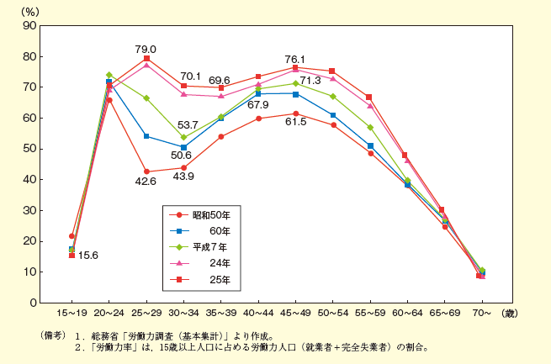
長期雇用対象外とされてきた女性（１）
女性の年齢階級別労働力率（＿＿＿カーブ)
出所：内閣府［2014］。

Slide 55
長期雇用対象外とされてきた女性（２）
女性は男女雇用機会均等法（1986年）ができるまで長期雇用対象者ではなかった
男女別定年（1981年の最高裁判決で違法とされ，均等法により明文で禁止）
＿＿＿＿＿＿退職の慣行化と強要
子育てが一段落してからパートに出る
均等法以後も，コース別管理による格差の固定化
「総合職」と「一般職」にわけて昇格・昇進管理
踏み絵としての＿＿＿＿
2006年均等法改正による間接差別禁止で一部是正

Slide 56
男子正社員と女性の処遇の補完性
長期雇用対象でないことの企業にとっての意味
右肩上がり賃金を支払わなくてすむ
技能形成を促進する必要がない
難しい仕事に就かせる前に退職する（させる）から
民間企業における男子労働者昇進との３つの補完性
夫の長時間高密度労働と専業主婦の家事労働・育児負担の補完性
生活給(規範)との補完性――女性には生計費補助分しか払わない(払わなくていいという規範)
選別を遅くすることとの補完性
女性非正規がいる分だけ男子正社員の採用数を絞り，ある程度まで全員を昇格・昇進・昇給させられる

Slide 57
男子正社員の処遇と女子・非正規従業員の処遇（1980年代まで）
給与
男子正社員
男子正社員
女子正規＋主婦パート
人数

Slide 58
身分とメンバーシップによる雇用（池田[1997]，野村[2007]，濱口[2009]を参考に再構成）
メンバーシップ強い（男子正社員）
関係を維持しようとする規範
関係維持コストを企業が負担するという意味で優遇
組織コミットメントが重要
企業内部での，雇用後の形成
企業内訓練の重要性
学校での技能形成に依存しない
採用時に潜在「能力」判断
シグナルとしての学歴，学校銘柄
特定企業との長期雇用を促進し，労働者の移動可能性を高めない
メンバーシップ弱い（専門的労働者）
関係を維持しようとする規範なし
職務の価値と業績に応じて処遇
組織コミットメントは不要だが職務コミットメントが必要
企業外での技能形成を求める
採用時に実績や，より顕在的な能力を判断
労働者の移動可能性を高める
※このグループはきわめて少なかった
メンバーシップ弱いまたはなし（女子・非正規従業員）
関係を維持しようとする規範なし
男子正社員の優遇と補完関係にある差別的冷遇
コミットメントがそれほど必要ない
技能はおおむね不要であるか，企業外での形成を求める
採用時に実績や能力を必要な限りで判断
労働者の移動可能性を高める

Slide 59
TCEによる説明の不十分性
TCEが企業特殊的技能とみなしたものの実態
一部は組織コミットメントと見るべきである
一部はテクニカルには企業特殊的でない技能だった。しかし，労働市場の構造の中で企業特殊的とみなされた
技能は個人の資産として十分に評価されなかった。その分だけ，会社の資産とみなされた
男子正社員だけに求められるものであった
補完性の見落とし
男子正社員に対する処遇は，女子と，それと重なる部分の多い非正規労働者に対する劣等な処遇との補完性によって成り立っていた
性を理由とする差別は1986年均等法をきっかけに徐々に縮小するがなくなっていない。非正規の処遇については1990年代以後に問題は変形し，かつ深刻化する（次項）

Slide 60
4-4 能力主義管理の年功的運用の行き詰まり

Slide 61
能力主義管理の年功的運用の行き詰まりの原因
仕事の成果が，企業にとって十分でなくなる
？
年功的な昇格・昇給によるコストの増大
協力的労使・従業員関係
柔軟な職務編成
（曖昧な基準の査定を通した同期入社間競争）
昇格と昇進の分離
賃金と職務の分離
職能資格制度
男性正社員に対する終身雇用規範
雇用維持にコストがかかる

Slide 62
1990年代の企業成長停滞による年功的運用の動揺：
長期雇用と右肩上がり賃金のコストは，企業にとって高負担に
当初は，中高年者が雇用調整（出向・子会社転籍）のターゲットに
続いて，若年層の正社員採用を抑制し，簡単な業務は非正規に置き換え
柔軟な職務編成からあがる利益が小さくなる（もっと高い流動性が必要になる）
高度職務の必要性
専門的能力の必要性（IT人材，グローバル人材，マーケティング，人的資源管理，財務等々）
ポストについてから学ぶのでは間に合わない
それ以外：新興国・途上国とのコスト競争への対処
あいまいな人事査定の問題が顕在化
企業側：成果の上がる高度人材は勤続に関係なく獲得したいし，成果を上回ると思われる賃金を払いたくない
女性差別への社会的批判：男女共同参画が政策目標に

Slide 63
日経連「新・日本的経営」論(１９９５年)
従業員の三つのグループ（日経連[1995]）
 | 雇用形態 | 対象 | 賃金 | 賞与 | 退職金・年金 | 昇進・昇格 | 福祉施策
長期蓄積能力活用型グループ | 期間の定のない雇用契約 | 管理職・総合職・技能部門の基幹職 | 月給制か年俸制・職能給・昇給制度 | 定率＋業績スライド | ポイント制 | 役職昇進・職能資格昇進 | 生涯総合施策
高度専門能力活用型グループ | 有期雇用契約 | 専門部門（企画，営業，研究開発等） | 年俸制・業績給・昇給なし | 成果配分 | なし | 業績評価 | 生活援護施策
雇用柔軟型活用グループ | 有期雇用契約 | 一般職・技能部門・販売部門 | 時間給制・職務給・昇給なし | 定率 | なし | 上位職務への転換 | 生活援護施策

Slide 64
対処（１）成果主義導入
「新・日本的経営論」でも生ぬるいという意見の台頭（1990年代後半）
能力主義管理が年功化した経緯から見て，職能給では年功賃金カーブが克服できないとみなされた
「今度こそ克服する」という問題意識から成果主義が台頭。それは，広義の職務給でもある
昇格・昇進の「頭打ち」はむしろよいこととみなされる
潜在能力でなく成果のみで昇給させるべきとされる
しかし徹底せずに現在に至る。詳細次項。

Slide 65
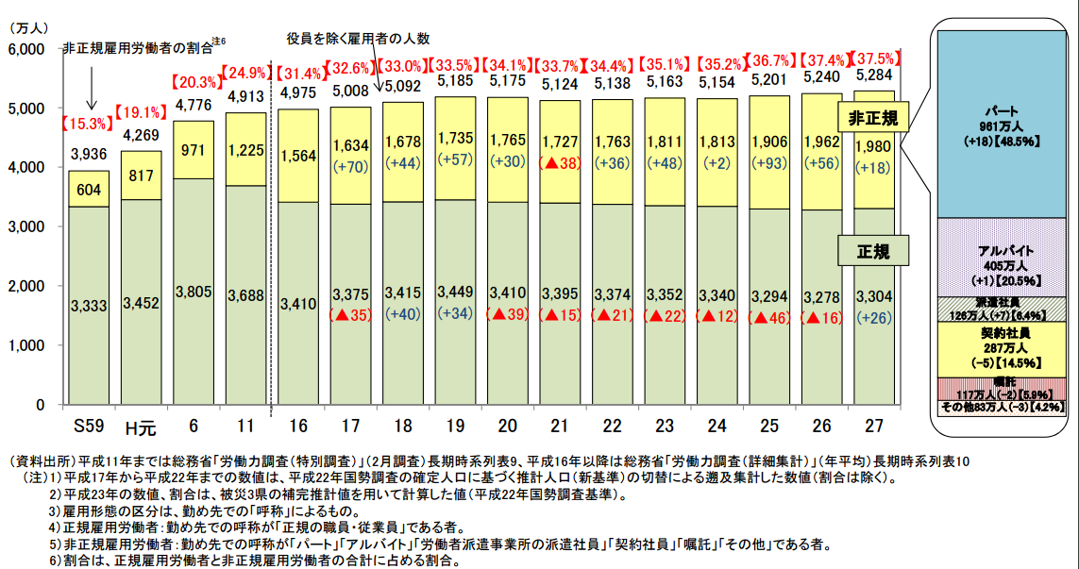
対処（２）非正規雇用の増大
雇用者に占める非正規雇用は2015年に37.5%に
1985年：16.4%→1990年：20.2%→1995年：20.9%→2000年：26.0%→2005年：32.6％→2010年：34.4％
出所：厚生労働省[年次不明]。

Slide 66
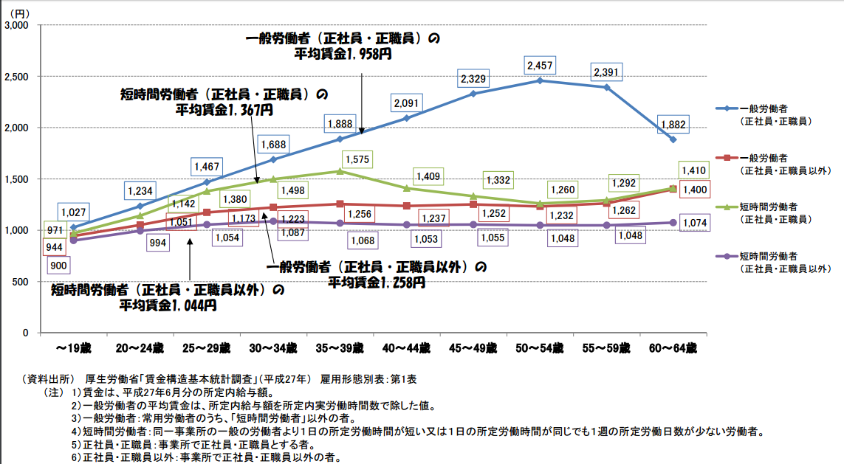
対処（２）非正規雇用の増大
出所：厚生労働省[年次不明]。

Slide 67
対処（２）非正規雇用の増大
非正規化の広がり
漠然とした「事務」を行う「一般職正社員」の激減
一方では女性化と重複。ただし主婦パートから若年女性に拡大（次スライド図）
男性全般に拡大。社会問題として認知される。
非正規拡大＋ジェンダーバイアス残存のコスト削減効果
中高齢の正規従業員：年功的処遇
若年の正規従業員：年功的処遇または成果主義の強化
非正規従業員：年功的処遇維持コスト分だけ切り下げられた職務給
正規・非正規の給与格差（前掲図）
1980年代までとの違い： 世帯の増加
「正社員の夫＋パートの妻」の家計(従来からあった)
非正規単身者
非正規シングルマザー

Slide 68
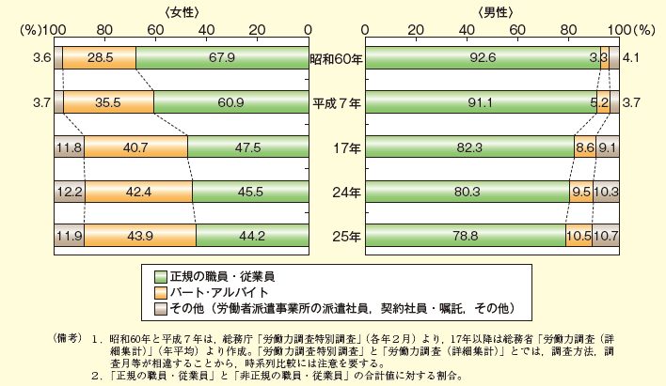
正規・非正規格差とジェンダー格差
出所：内閣府[2014]。

Slide 69
世界金融危機以後の日本の貧困
「派遣切り」「解雇」がただちに生活基盤の喪失になる事例が多数表面化（2008年末「派遣村」の出現）
派遣労働者の不安定性
期間契約労働者に対する違法な中途解約
非正規だけで生計を立てている世帯の増加
「無縁社会」化
自営業の縮小
会社の保護を受けられない層の拡大
地縁・血縁の喪失
「格差」のみならず「貧困」が広範に存在することが知られるように（橘木[2006]，湯浅・金子[2009]，金子・橘木・武者[2010]など）
相対的貧困率が2012年調査で16.1%(厚生労働省)，子どもの貧困率16.3％
子どもの貧困は自己責任であり得ないので＿＿＿＿＿＿に反する。

Slide 70
正社員の領域での逸脱現象：ブラック企業
ブラック企業現象は主に正社員で起こる
従来の正社員と同様に組織コミットメントを求める
決められた職務の遂行だけ求める非正規では相対的に起こりにくい
加えて，以下の条件
学卒一括採用の若者には本来無理な即戦力的成果を求める
企業内訓練はしない
年功序列的な昇給や昇進・昇格の見通しはない
ブラック企業現象は，「正社員の地位を失いたくない」という気持ちにつけこむことで起こる
非正規ならば，「やめた方がまし」になりやすい
「ブラックバイト」はやや性質が異なる
マインド面での依存やコントロールがより強く作用している可能性がある

Slide 71
男子正社員の処遇と女子・非正規従業員の処遇（1990年代後半以降）
給与
正社員(男子多数)
正社員(男子多数)
女子正規(縮小)＋非正規(女子多数)
人数

Slide 72
4-5 成果主義管理（職務の成果給）：改革の試みとその問題点

Slide 73
企業のパフォーマンスと賃金管理
企業は何らかの形でパフォーマンスに見合った賃金のみを支給する立場にある
職務給は，仕事の価値と賃金を個別に結びつけている
総人件費を個々の職務の相対的価値に応じて割り振ることで管理
ところが職能給が年功的に運用されると結びつかない
総額人件費で管理するが，年功的運用によるコストアップと企業の支払い能力の関係によっては管理しきれなくなる
洗練された成果主義賃金は，職務給に基づく｢職務の成果給｣なので結び付けられる可能性がある（石田[２００２]，城[2005]）
人→仕事の成果＝賃金
市場で期待される成果→各部門で期待される業績→個人の役割とその序列→個人の成果……とブレークダウン
個人の成果と個人の賃金が対応すれば，会社のパフォーマンスと総人件費も対応する

Slide 74
成果主義賃金：安易な道の誘惑と洗練された道のパラドックス
安易な道：｢とにかく差をつければよい｣という単純思考で煽ったつもりになる
例：職能資格制度を廃止して職階制にする。「長」への昇進はあるが，資格の昇格はなくする
例：よく制度設計せず，ただ人事査定の上下の幅を広げる
洗練された｢職務の成果給｣のパラドックス
安易な道に走らないとすれば，職務給的発想が必要
職務給ベースなので＿＿＿＿＿＿＿＿が必要
査定の効率と公平性の確保に関する工夫が必要
査定の副産物のコントロールが必要
高い評価を受けた者のやる気上昇←→＿＿＿＿＿＿＿＿＿＿＿＿＿＿＿＿＿＿＿＿
しかし，革新的な仕事の期待と「職務の成果給」は矛盾する
期待される成果が計算できるという想定
↓↑
事前に想定できないような革新的発想と行動が求められる時代

Slide 75
初期の本格的成果主義：富士通の教訓
年度 | 事項
1993 | 管理職層に目標管理評価制度導入。
1994 | 管理職層に年俸制導入。主任層にSPIRIT導入。
1995 | 幹部社員制度新設。課制の原則廃止。
1996 | 中堅層に目標管理評価制度適用。経験者の中途採用スタート
1997 | 幹部社員に等級制度導入。製造現場長に目標管理評価制度適用。
1998 | 一般社員に等級制度導入。資格制度を廃止。一般社員の賞与に会社業績を反映させる。
1999 | 幹部社員の賞与に会社業績を反映させる。
2001 | 目標管理評価制度を改訂し，成果評価に一本化。
2003 | 希望職務を選択できるFA制度を導入。
出所：城[2004]24-25頁からまとめて作成。

Slide 76
富士通の成果主義賃金の主要な制度（１）
職責に対応した等級に従業員を格付けする
必要条件：基礎的能力とコンピテンシー
コンピテンシー：行動によって見極められる（知覚される）動機，自己効力感，思考，スキル，知識などを含む総合的な能力の概念であり，高業績につながると予測されるもの（加藤[2011]）。
十分条件：等級にふさわしい職責を担う
評価：職責に対する達成度
職務給と職能給の中間？
客観的な「職責」に対応している点は職務給に近い
「職責」が「各人の設定する目標」で決まる場合もあるなど職務ほど明確ではない点は職能給に近い

Slide 77
富士通の成果主義賃金の主要な制度（2）
目標管理制度
定期的な目標設定，達成度チェック。賞与の査定への利用。
管理職の年俸制
年俸全体に目標管理の達成度が反映される
業績反映型賞与
月収の４ヶ月分が固定，0-2ヶ月分が会社の業績に連動

Slide 78
富士通人事部の勤務経験者による批判（城[2004]）（１）
年功的に処遇された上司残存中の矛盾
人事査定を行う上司は年功的に上がった賃金を得ている
部門別業績目標設定の恣意性
達成可能な目標と希望的観測の取り違えによる過大設定
相対評価と絶対評価のブレ
当初，評価ランク（SAからＥまで）に分布制限のある相対評価
＿＿＿＿＿＿＿＿＿＿＿＿＿＿＿＿＿＿＿絶対評価への変更
評価基準の不明瞭さと管理職の評価能力の欠如
裁量労働制適用者の優遇
絶対評価への変更後は評価のインフレ

Slide 79
富士通人事部の勤務経験者による批判（城[2004]）（２）
評価者が成果主義的に評価されていない
赤字でも，社長は会長に就任。「従業員が働かないからいけない」発言（『週刊東洋経済』2001年10月13日号）。
管理職が９割近くがＡ評価
目標管理制度によるインセンティブの歪み
意味のない目標が乱立する
容易に達成できる目標が乱立する
チームワークができなくなる
人事部の権限肥大化
人事制度への批判を許さない監視
本社人事部の若手はほぼ全員Ａ評価

Slide 80
目標管理制度による成果主義を機能させることの困難（城[2005]）
機能させるためのシステム的要件
目標が数値目標化できること
目標のハードルが同じ高さであること
同一職責ならば同一難易度の目標
常に目標が現状にマッチしていること
評価の際，達成度だけで絶対評価が可能であること
＿＿＿＿＿＿＿＿＿＿＿＿＿＿＿＿＿＿が残っていると，ダブルスタンダードになる上に機能させられない
解雇や降格・降給が困難
成果主義的な管理と評価を行う訓練を受けていない

Slide 81
「職務給＋職務の成果給」成功の社内的条件（城[2005]を参考に）
目標管理制度は管理職に対してより厳しいものにする（＝若年層の賃金コスト抑制を目標とすれば失敗する）
権限と責任を比例させる。権限のないものに目標管理制度はあわない。数値化できないものは数値化しない
降格・降給も含め，上位ほど目標管理を厳しくする
管理職の評価とコミュニケーション能力育成を徹底する
それができそうもないなら導入しない
専門職のキャリアを整備する
年功的な昇格や，無意味な職の設置による昇進をやめる
職務分析・職務評価を行って，職務の成果に対して支払う給与とする
非正規従業員とのダブルスタンダード(=差別)をやめ，同一基準で評価する。実は，そこまでやらないと徹底した成果主義にはならない

Slide 82
問題の再発見：本当の課題は職務給である
成果主義は「職務の成果給」なので，成功させるため，とくに非正規を含めて成功させるためには職務給にしなければならない。
課題
企業の要請：パフォーマンスに見合った賃金
社会の要請：男女の均等な待遇，正規・非正規の極度の格差の是正
ならば解決方向は職務給
これらの解決は，もともと職務給ならばやりやすい
成果主義（職務の成果給）にしたいならば，まず職務給にしなければならない

Slide 83
職務給成功の社会的条件（１）
右肩上がり賃金カーブ廃止への抵抗が強い社会的制度・慣行上の理由＝右肩上がり賃金を想定した社会的制度ができていること
子どもの養育費，とくに教育費用が右肩上がりである
持ち家の費用が高く，住宅ローンの返済が右肩上がり賃金や退職金を想定している
退職後の生活設計のため高額の退職金が必要
右肩上がりにならない賃金カーブでも生活しやすい社会ならば，職務給・職務の成果給は普及しやすい
子どもを育てる費用は社会化する（児童手当，保育所の充実，学費負担大幅軽減）
住む権利は社会で支える（持ち家に偏らず，若者や高齢者を重視した支援制度）
高齢者と現役世代の利害をもっとシンクロさせる制度にする（経済成長にスライドした年金など）

Slide 84
職務給成功の社会的条件（２）
正規雇用と非正規雇用のダブルスタンダードの不公正を規制し，双方とも職務に基づいて処遇を決定する方向に改革する（＝同一価値労働同一賃金）
部分的改善としてジョブ型正社員を拡大(後述)
社会全体として生産性が上がり，動機付けも改善する可能性は高い
非正規労働者の展望のなさが改善される
女性の能力の未活用が改善される
転職が容易になり，中高年の再就職も進む
困難
広範な政治的合意が必要
中高年正社員の一部は過渡期の変動で賃下げになる可能性
組織コミットメントが必要案な幹部候補生以外には企業内訓練が行われなくなる。職業教育を社会的に構築しないと低スキルの若者が失業する
学卒一括採用の意味がなくなる
年齢が上の部下をビジネスライクに指揮する（年齢が下の部下から指揮される）のが当たり前の文化をつくる必要

Slide 85
当面の漸進的改革策
「常用有期パート」の規制は法を実施するだけで可能
改正労働契約法第18条（2012年より施行）：有期労働契約が反復更新されて通算５年を超えたときは、労働者の申込みにより、期間の定めのない労働契約（無期労働契約）に転換できる
適切に実施すれば，有期パートの無期パート化が進むだろう
「ジョブ型正社員」の拡大。「常用パート」から移行を促す(濱口[2013]ほか）
職務・勤務地・労働時間を限定した（配置転換・転勤なし），期間の定めのない雇用の労働者
職務自体がなくなれば (企業には社内で新しい仕事を探す義 務＿＿＿＿＿)
正社員の職務給化への有効な一歩
予想される問題
コスト削減をあせる企業が従来型正社員をジョブ型正社員に転換させる
解雇が常態の社会への移行過程での混乱

Slide 86
現状：「新・日本的経営」の曲折
当初の企業の動き：1990年代後半
非正規の拡大は提言の「雇用柔軟型」のとおり
正規・長期雇用の社員について，「年功賃金の克服」，よりラディカルな改革が提唱され，成果主義へ
退職金制度の見直し
調整と揺り戻し：2000年代半ばから現在
非正規はいっそう拡大し，格差・貧困問題を表面化させた
正社員については，職能給と「職務の成果」給の中間に
退職金の大幅改革は後景に
高度専門能力活用型の拡大は，資格が明確なものを除いて進んでいない
安倍政権の「同一労働同一賃金」政策
問題の所在を意識してはいる
正社員が「職能資格制度の年功的運用」のままでは困難ということが正視されていないので，どこまで実行されるかわからない

Slide 87
今後の展望：（１）
可能性１：社会変革と連動した職務給（＋成果主義）の徹底＝社会変革シナリオ
社内的条件と社会的条件の実現
広い範囲で強力な施策がないと実現しない
例：労働契約法第18条の完全実施と，ジョブ型正社員の普及
例：正社員，ジョブ型正社員，有期雇用社員の就業規則と賃金表統一にかかわる規制
例：性別にかかわらず従業員が育児休暇を取らないと企業と本人が増税される税制
例：国立大学授業料の値下げと私学助成の増大
例：保育所の増設。専門職としての保育士の待遇改善
例：教育機関における職業教育の比重増大。大学の機能分化
例：解雇の増大に対応した雇用保険事業の強化
現在の「働き方改革」ではこの水準にほど遠い

Slide 88
今後の展望（２）
可能性２：企業だけでの職務給（＋成果主義）の徹底＝企業内変革シナリオ
社内的条件は満たされるが，社会的条件は満たされない
全体として縮小する仕事の奪い合い，激しい競争の中での育児・教育・介護の負担の自己責任体制により，格差，貧困，社会不安は免れない
企業内の制度は公平。非正規の処遇も改善。しかし，社会的しわよせが一部に偏ることは解決しない（女性の家事・介護負担，子どもの貧困など）
社内的には「機会平等・結果不平等」だが，相続と家庭環境による格差の継承，ジェンダーバイアスがあるため，社会的には機会不平等も解消しない。
問題意識の高い企業だけが改革を行うと，事実上この動きを促進する

Slide 89
今後の展望（３）
可能性３：職能給と成果主義の癒着＝成り行きシナリオ
団塊世代の退職を機会に，正社員を少数精鋭化する
個々の会社が個々の基準で採用条件を厳しくする
範囲付き職務給やコンピテンシーに基づく役割等級とする
査定をいくらかクリアーにする
これまでよりは男女の取扱いを平等にする
これまでよりは中途採用の専門職を増やす
非正規雇用は増やし続け，5年以内に雇止めることで無期転換を極力回避する
問題の弥縫的解決と先送り
正規・非正規格差が解消しない
女性間格差が拡大
形式上は平等に扱われる正社員（増減どちらもあり得る）
処遇が悪いうえにワーク・ライフ・バランスも考慮されない非正規社員（増）
夫が正社員の専業主婦(減)
日本社会全体の現状はこれにもっとも近い

Slide 90
転職市場の広がりの意味
専門家の転職と非正規労働者の転職では全然意味が違う
効果1：職業別労働市場のある程度の拡大
中途採用を妨げる年功的処遇の縮小
即戦力の要求：企業横断的に通じる専門能力の採用前の要求
外部資格の重視
効果2：二次的労働市場の拡大
非正規雇用の増大
正規→非正規の危険はあるが，逆の可能性は小さい
常用パート→ジョブ型正社員を実現すれば，やや改善するかも

Slide 91
転職市場の問題点（成り行きシナリオの場合）
職業別労働市場：誰の負担でどう訓練するのか？
個別企業は，一般的技能や産業特殊的技能の訓練費用を出したがらない
個人負担のみで専門能力は身に付かない
高等教育機関での職業教育：ようやく議論になっているが，「職業教育=知的に劣っている＝多くの大学のリストラ策」という議論に矮小化される危険がある。「すぐれた職業教育をカネも人材も使ってやる」という覚悟が必要
公的職業訓練：縮小策ばかりが叫ばれて改善策が出てない
二次的労働市場：正規と非正規のダブルスタンダード
職能資格制度の年功的運用であれ職務の成果給であれ，ダブルスタンダードがある限り，事実上の身分差別

Slide 92
4-6 小括

Slide 93
能力主義管理の年功的運用に関する説明のまとめ
右肩上がり賃金カーブは，会社にとってコアとみなされる労働者（第２次大戦後なら男子正社員）に適用され，それ以外の労働者の処遇との補完関係によって維持されてきた。
男子正社員とそれ以外の労働者との違いは，メンバーシップの内と外との違いであり，その違いは性別に影響されているため半ば身分的である。
右肩上がりカーブは，「企業特殊的技能による知的熟練」説ではなく，「査定がある，ジェンダー・バイアスを伴った生活給規範」説でもっともうまく説明できる。
日本企業による能力主義管理の年功的運用には，一定の経済合理性があったが，これを企業特殊的技能の形成にのみ結びつけるのは一面的である。
能力主義管理の年功的運用の経済合理性は，少なくとも（１）柔軟な人員配置による生産性効果，（２）組織コミットメントの引き出し，（３）テクニカルには一般的技能だが企業単位で評価されてしまう技能形成，にあると評価すべきである。
能力主義管理の年功的運用は，いったん企業成長が停止すると経営にとって高コストとなりやすく，実際にそうなっている。

Slide 94
人事制度変革に関するまとめ
「コア労働者には右肩上がりの生活給を支給すべきだ」という規範は弱まってはいるが，なくなっていない。それは，子どもの養育費や老後の生活などが自己責任となっている社会的制度・慣行と補完関係にあるからである。
人事制度を根本的に革新して職務給や職務の成果給とするには，社内的条件と社会的条件の双方を整備することが望ましい。それには政治的・社会的変動を伴う社会変革シナリオの実現が不可欠である。賃金を改革するだけでなく，男性正社員の右肩上がり賃金カーブを想定した社会的制度も変えねばならない。
社会的変革なしの企業内変革シナリオでは，職務給と成果主義は企業内部では整合的な制度になり形式的に公平になるが，社会的制度とのミスマッチが激しく，格差と貧困，社会不安は激化するだろう。個々の企業だけで行う改革はこうなる。
社会的変革なしの成り行きシナリオでは，長期雇用・内部昇進制は，適用される労働者の割合が小さくなるが，なくなりはしないだろう。企業内労働市場の開放性は高まるが，職業別労働市場はゆっくりとしか整備されないだろう。正規雇用の女性に対する身分差別的取扱は，徐々には解消するだろうが，非正規雇用に対する身分差別的扱いはなくならないだろう。2016年現在の動きはこれに近い。
変革への手がかりは，非正規従業員が職務給であること。労働契約法による常用有期パートの無期化と，非正規のジョブ型正社員化により，改善が見込める。

Slide 95
第４章 主要参考文献（１）
池田信夫[1997]『情報通信革命と日本企業』NTT出版。
石田光男[2002]「成果主義的人事管理と労使関係」『季刊家計経済研究』第54号，家計経済研究所。
今田幸子・平田周一[1995]『ホワイトカラーの昇進構造』日本労働研究機構。
氏原正治郎[1966]『日本労働問題研究』東京大学出版会。
遠藤公嗣[1995]「労働組合と民主主義」（中村政則・天川晃・尹健次・五十嵐武士編『戦後民主主義：戦後日本 占領と改革第4巻』岩波書店。
遠藤公嗣[1999]『日本の人事査定』ミネルヴァ書房。
遠藤公嗣[2005]『賃金の決め方』ミネルヴァ書房。
大石修[2001]「近年の日本企業における人事管理の新動向」『研究調査シリーズ』No.9，東北大学大学院経済学研究科工業経済学研究室，3月。
大原社会問題研究所編『《日本社会運動史料》索引データベース』。http://oohara.mt.tama.hosei.ac.jp/kensaku/fukkoku.html
加藤恭子[2011]「日米におけるコンピテンシー概念の生成と混乱」『産業経営プロジェクト報告書』第34-2号，3月。 http://www.eco.nihon-u.ac.jp/center/industry/publication/report/pdf/34/34-2-1.pdf
金子勝・橘木俊詔・武者陵司[2010]『グローバル資本主義と日本の選択』岩波書店。
木下武男[1999]『日本人の賃金』平凡社。
楠田丘[1982]『職能資格制度』産業労働調査所。
熊沢誠[1997]『能力主義と企業社会』岩波新書。
厚生労働省[年次不明]「非正規雇用の現状と課題」(スライド)。 http://www.mhlw.go.jp/file/06-Seisakujouhou-11650000-Shokugyouanteikyokuhakenyukiroudoutaisakubu/0000120286.pdf
城繁幸[2004]『内側から見た富士通 「成果主義」の崩壊』光文社。

Slide 96
第４章 主要参考文献（２）
城繁幸[2005]『日本型｢成果主義｣の可能性』東洋経済新報社。
鈴木良始[1994]『日本的生産システムと企業社会』北海道大学図書刊行会。
橘木俊詔[2006]『格差社会』岩波書店。
内閣府 [2014]『平成26年版男女共同参画白書』内閣府男女共同参画局ウェブサイト。 http://www.gender.go.jp/about_danjo/whitepaper/h26/zentai/index.html
内閣府[2016]『平成28年版男女共同参画白書』内閣府男女共同参画局ウェブサイト。 http://www.gender.go.jp/about_danjo/whitepaper/h28/zentai/index.html
中田喜文[2002]「日本の男女賃金格差の実態」『家計経済研究』第54号，家計経済研究所。
日本経営者団体連盟[1995]『新時代の「日本的経営」』。
野村正實[1994]『終身雇用』岩波書店。
野村正實[2002]「成果主義と年功賃金」『家計経済研究』第54号，家計経済研究所。
野村正實[2007]『日本的雇用慣行』ミネルヴァ書房。
濱口桂一郎[2009]『新しい労働社会』岩波書店。
濱口桂一郎[2013]『若者と労働』中央公論新社。
宮本光晴[2004]『企業システムの経済学』新世社。
幸光善[1997]『現代企業労働の研究』法律文化社。
湯浅誠・金子勝[2009]『湯浅誠が語る現代の貧困』新泉社。
S・M・ジャコービィ[1985=1989]（荒又重雄ほか訳）『雇用官僚制』北海道大学図書刊行会。

